Slide 1
Презентація на тему: Моя родина.
Тут я розповім про свою сім’ю та розповім трохи про неї
Виконавець: Студент ЖДТУ - Бабушко Андрій [ВТ-21-1(1)]

Slide 2
Зміст
Сім’я “Бабушко”.
Характеристика сім’ї “Бабушко”.
Тато.
Мама.
Сестра.
Я.
Інша моя родина.

Slide 3

Сім’я “Бабушко”
Моя сім’я це:
тато - Сергій Павлович
мама - Олена Володимирівна
сестра - Анна Олександрівна
я - Андрій Сергійович ( або просто Andy )
Повернутися до змісту

Slide 4

Характеристика сім’ї “Бабушко”
Б - барвінкові
А - афігєнні
Б - багатозначні
У - усердні
Ш - шикарні
К - кмітливі
О - охайні
Повернутися до змісту

Slide 5
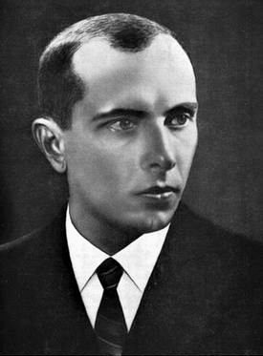
Тато
Мій тато. Йому 47 років. Працює сис. адміном у Глобалі. З мамою розлучився тому живемо окремо.
Але це не є причиною не відвідувати тата та не любити його.
Повернутися до змісту
Повернутися до змісту

Slide 6
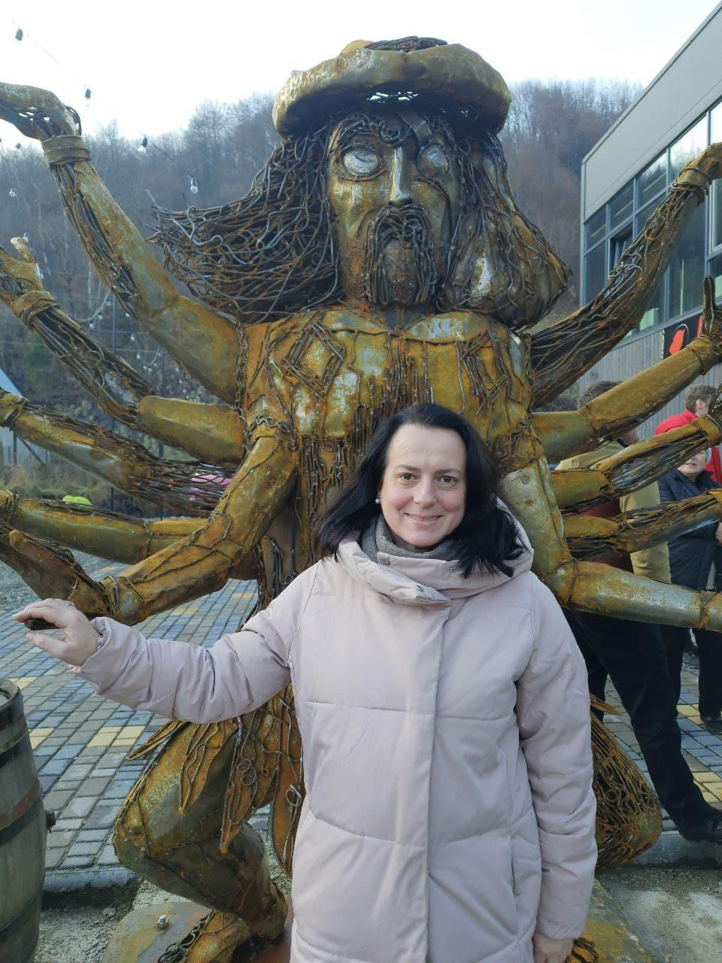
Мама
Це моя мама - Олена. Їй 50. Вона обожнює шити, робити щось своїми руками. Працює та полюбляє свою роботу. Я тебе люблю, мамо!
Повернутися до змісту

Slide 7
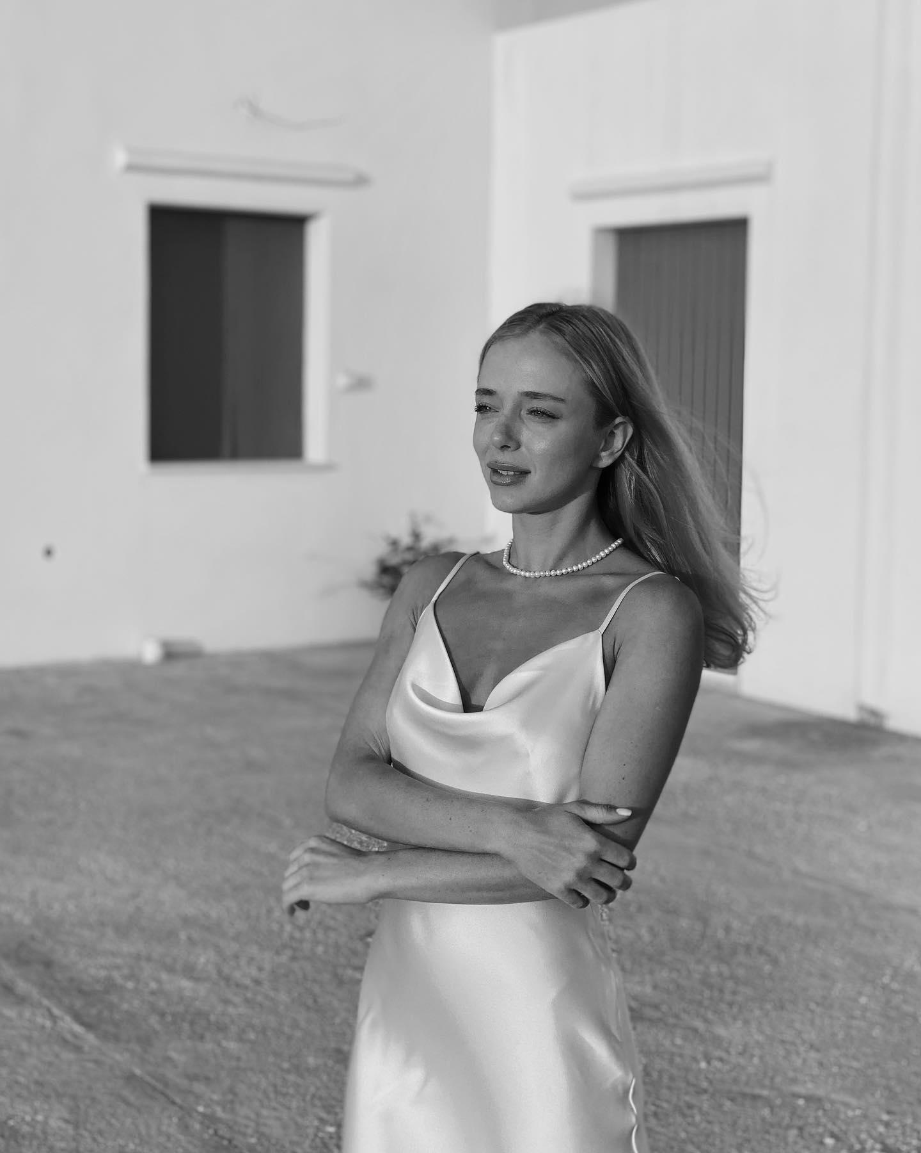
Сестра
А це моя сестричка - Аня. Їй 29. Працює менеджером у EasyGenerator. Живе та насолоджується життям.
Повернутися до змісту

Slide 8
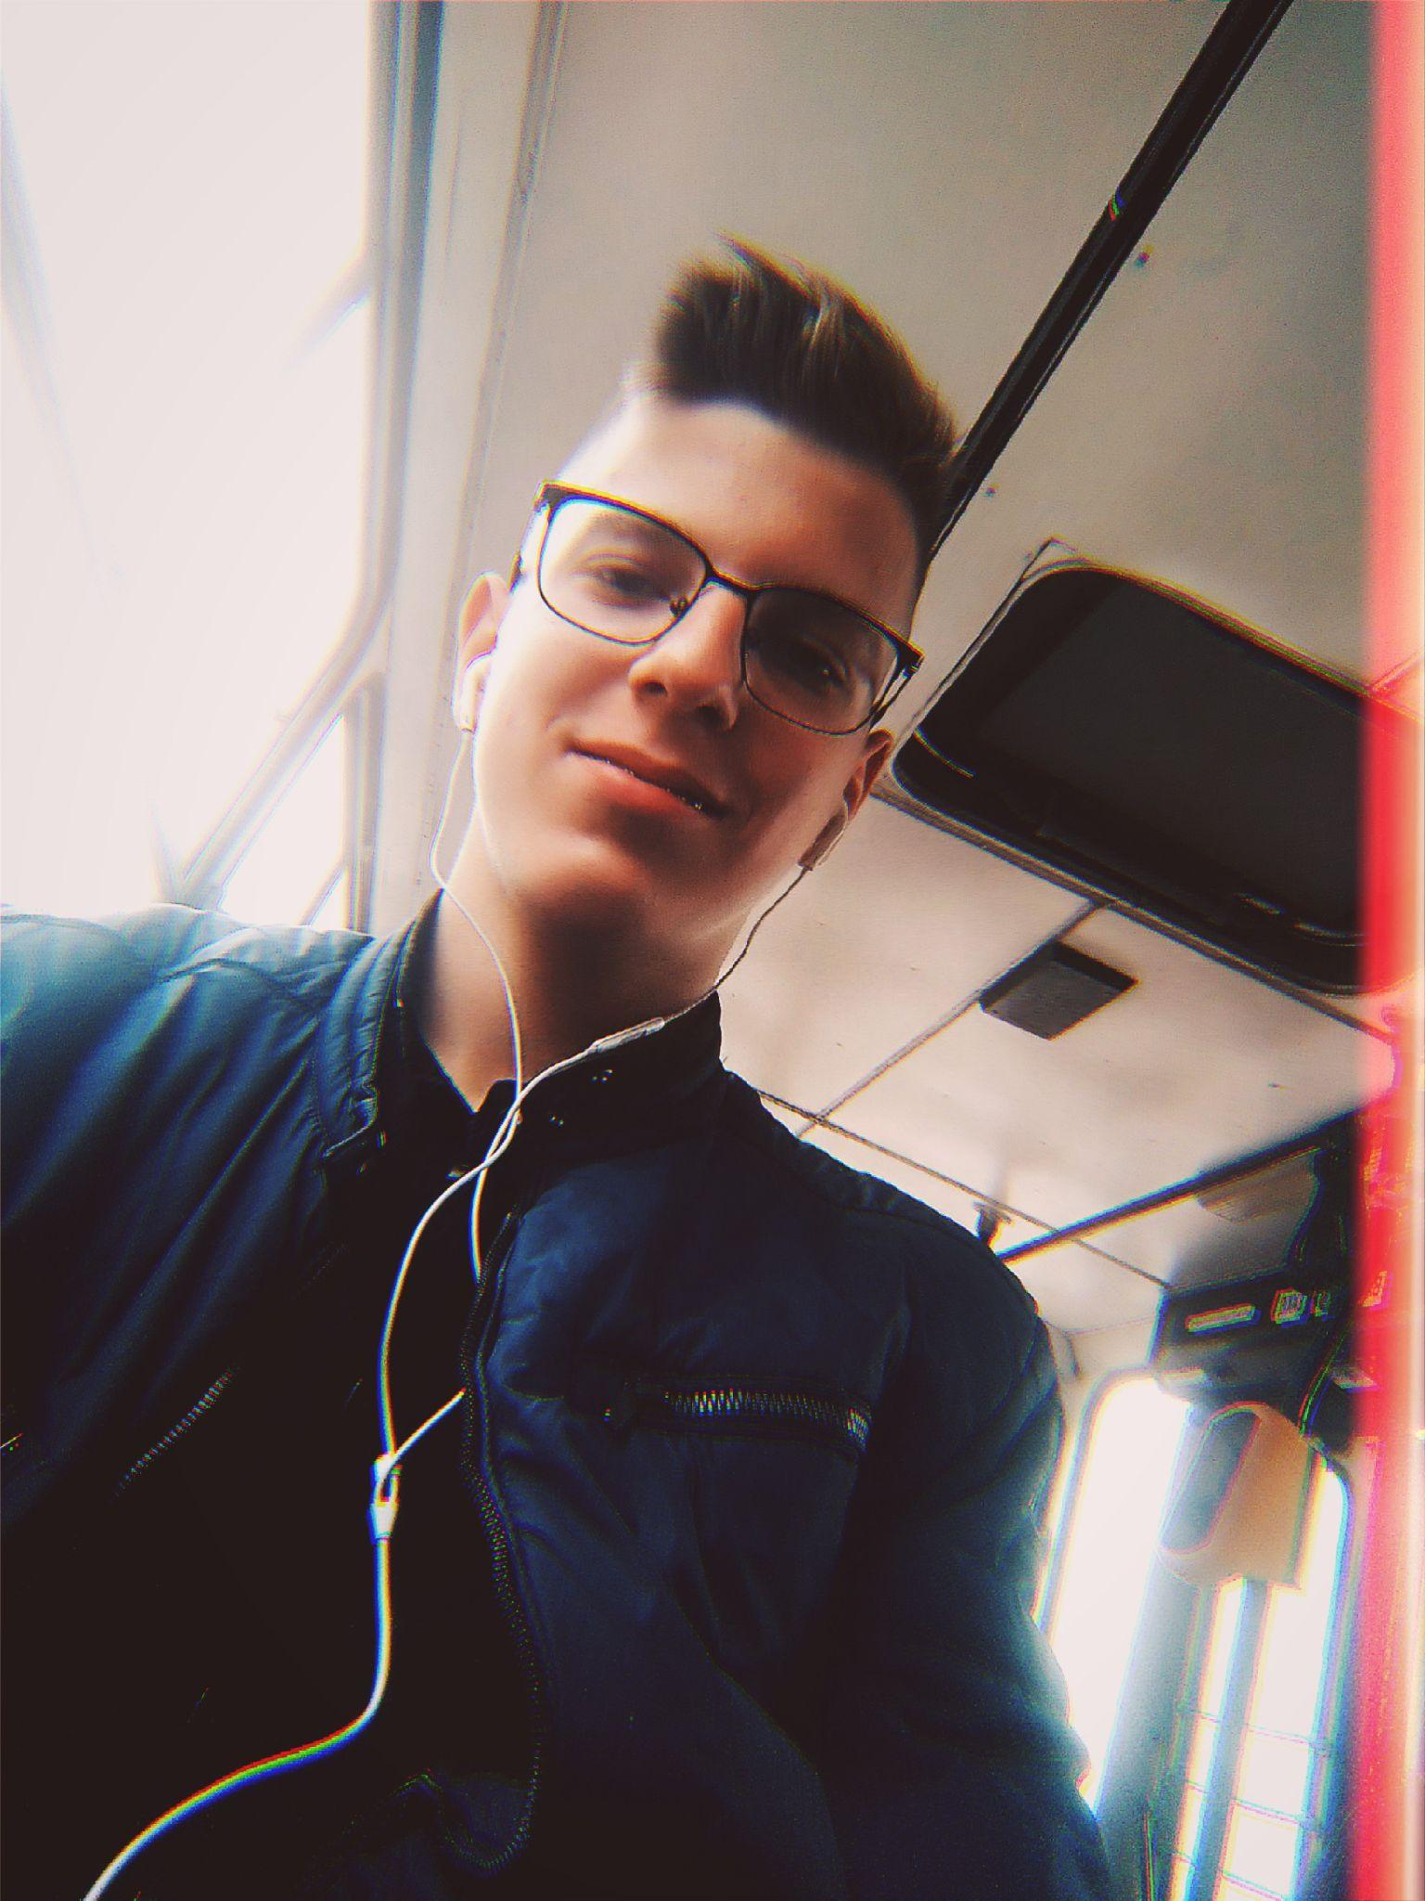
Я
А це я! Мені 17 років. Я люблю кататись на велосипеді, люблю гуляти зі своїми друзями, відпочивати зі своєю сім’єю, також обожнюю грати в шахи та навчатись. Я дуже люблю свою сім’ю!!!
Повернутися до змісту

Slide 9
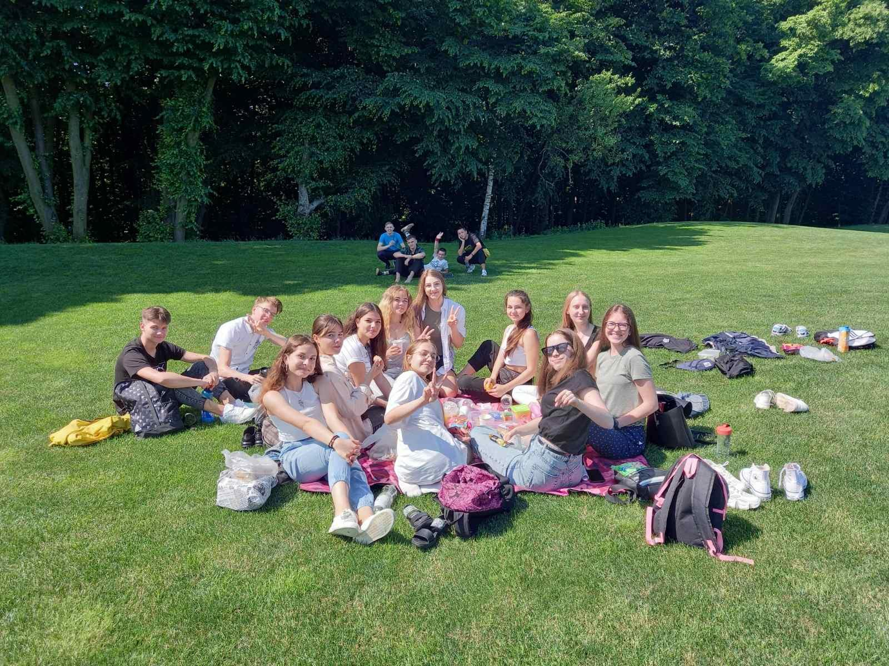
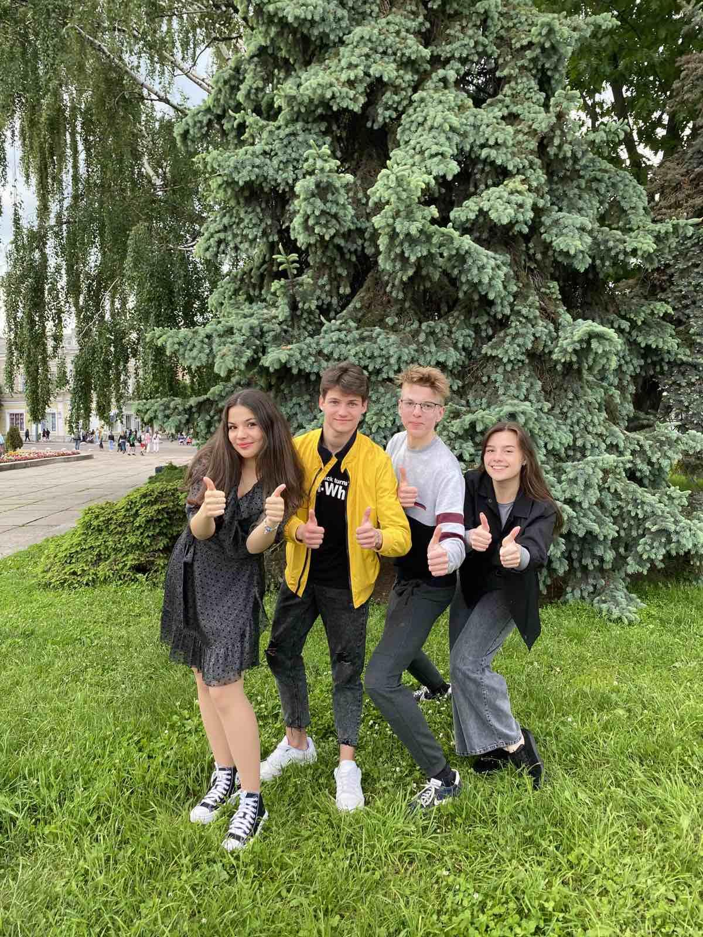
Інша моя родина
Повернутися до змісту
Це деякі фото з моїми друзями. Я їх обожнюю!

